Slide 1
ANALYSE DE LA FONCTION DE TRAVAIL
Cours 3: Méthodologie

Slide 2
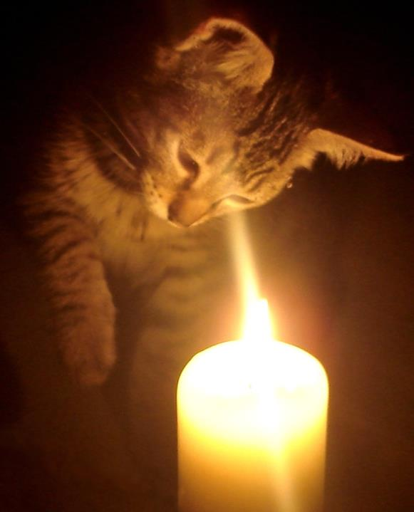
La méthode empirique

Slide 3
Méthode empirique - Caractéristiques
Centrée sur la découverte par l’expérience
Tente quelque chose
Observe
Induit
Corrige
Technique de l’essaie multiple jusqu’à l’obtention d’un produit satisfaisant
Il y a un peu d’empirique dans toute démarche de développement, mais à l’échelle individuelle

Slide 4
Méthode empirique – Quand l’utiliser?
Pertinence
Risques
Petit projet sans client, souvent personnel
Équipe réduite (moins de 4)
Méthode par excellence du développement de sous-sol
Durée imprévisible
Haut taux d’échec ou d’abandon dû à l’absence d’objectifs clairs et de plans
Coordination entre personnes difficile

Slide 5

La méthode cascade ou « Waterfall »

Slide 6
Méthode « Waterfall » - Caractéristiques
Modèle dit « traditionnel » du développement logiciel.
Consiste à procéder par étapes fermées chacune touchant une composante précise.
Basé sur les principes de production à la chaine de Ford.

Slide 7
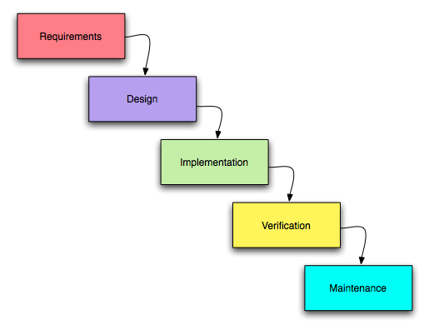
Les étapes principales du processus de développement:

Slide 8
Méthode « Waterfall » - Étapes
Requirements: Analyse des besoins avec le client
Design: Définitions des livrables, spécifications des fonctionnalités
Planning: Établissement d’un budget et d’un échéancier de livraison
Implémentation: Début du cycle de développement, création d’une fonctionnalité.
Vérification: Validation de la fonctionnalité et corrections lorsque nécessaire.
Maintenance: Maintenance de la fonctionnalité.

Slide 9
Méthode « Waterfall » - Étapes
Les étapes implémentations et vérifications bouclent jusqu’à l’atteinte d’un produit complet.
Une fonctionnalité doit être complète avant de passer à une autre.
Une fois les fonctionnalités crées, les assets (sons, visuel, niveaux) sont créés puis implémentés par couche.
Si une mise à jour est nécessaire, elle doit suivre le processus entier à partir du début.

Slide 10
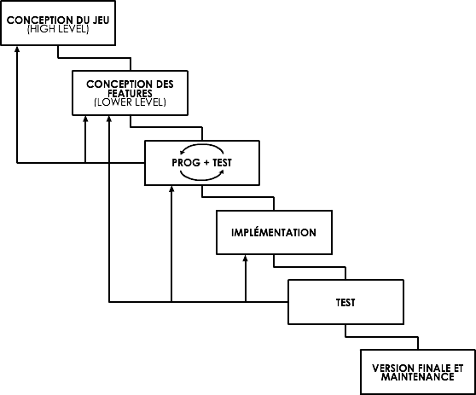
Le étapes concrètes du processus de développement « Waterfall » en jeu vidéo:

Slide 11
Méthode « Waterfall » – Quand l’utiliser?
Pertinence
Risques
Réduit les incertitudes (tout est défini au départ)
Gestion budgétaire très précise
Parfait pour les petites équipes qui enchaînent les projets.
Méthode peu flexible face aux risques:
Changement d’objectifs en cours de production.
Découverte (ex. fun factor) en cours de production.
Changements technologiques.
Peu d’implication créative de l’équipe: elle exécute.
Difficile de valider le produit avant qu’il ne soit presque terminé.

Slide 12
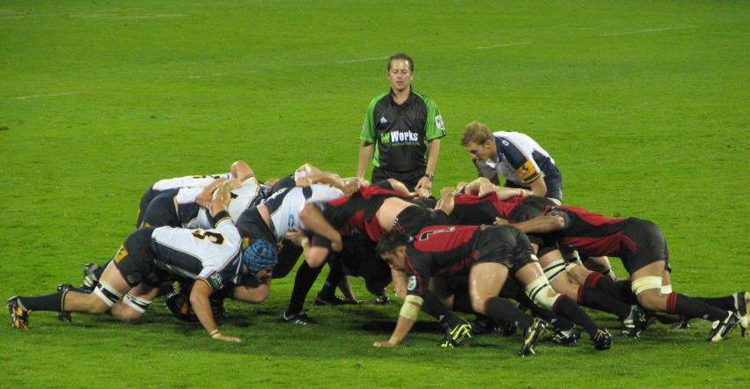
Les méthodes agiles – Le scrum

Slide 13
Le scrum - Caractéristiques
Principe de l’équipe comme une entité: métaphore du déplacement en mêlée du Rugby.
Objectifs:
Amélioration de la productivité
Implication plus grande des équipes.
Produire la plus grande valeur/métier dans la durée la plus courte
Méthodologie dite légère
Permet d’avoir toujours un produit fonctionnel et évaluable tout au long de la production

Slide 14
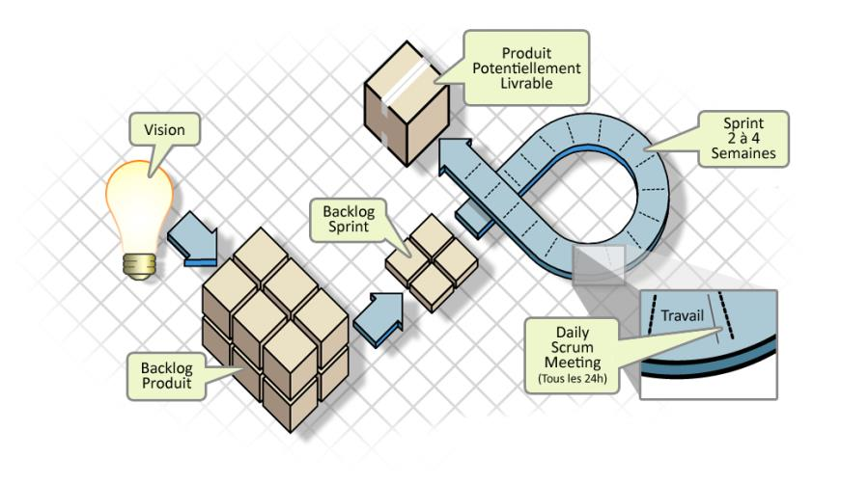
Le scrum – Grandes étapes

Slide 15
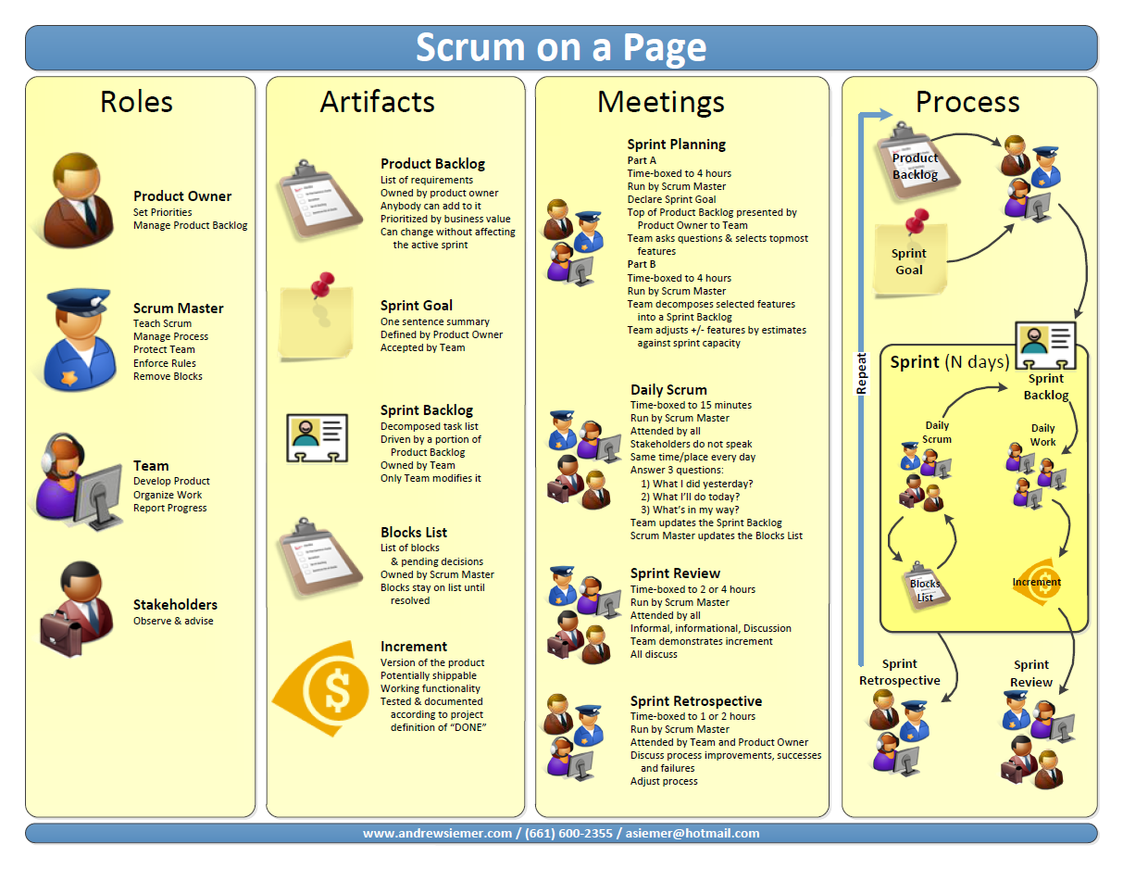
Le scrum – Aperçu

Slide 16
Méthode Scrum– Quand l’utiliser?
Pertinence
Risques
Long projet à équipe stable
Projet itératif
Équipe qui aime mettre la main à la pâte
IP et client interne
Dangers d’équipe
Équipe qui ne communique pas avec son product owner (s’éloigne des objectifs clients)
Interférence des équipes de supervision interne
Mauvaise combinaison d’équipe
Scrum Master qui fait son projet personnel
Dangers de gestion
Manque de visibilité à long terme
Des dates de publications fixes augmentent les risques
Perte de temps en meeting

Slide 17
Le scrum – Les rôles
Le propriétaire du produit (Product Owner):
Il représente les clients et les utilisateurs.
Objectif : maximiser la valeur du produit développé.
Rôles et responsabilités:
Vision du produit (vision holder)
Objectifs commerciaux
Essence de la propriété intellectuelle
Piliers de gameplay
Priorisation du développement
Monte/valide la liste des fonctionnalités
Détermine leur ordre de développement de sprint en sprint et à l’intérieur d’un sprint
Validation du développement
Essaie le produit et enligne les corrections selon les objectifs
Rapporte le résultat auprès du client et autres stakeholders

Slide 18
Le scrum – Les rôles
Le Scrum Master
Accompagnement de l’équipe.
La protège des requêtes extérieures.
Élimine les obstacles (matériel et personnel).
Gardien de la méthode.
Met en application.
Gère les meetings.
Gestion client/propriétaire
Communique avec le propriétaire les façons de faire.
Applique les priorités produits
Rend compte des livraisons
Met en place les mesures correctrices

Slide 19
Le scrum – Les rôles
Le développeur (l’Équipe),
Idéal: une équipe de 5 à 10 personnes maximum
L'équipe ne comporte pas de rôles prédéfinis, elle est auto-organisée et pluridisciplinaire.
Une équipe auto-organisée choisit la façon d'accomplir son travail, sans que ce soit imposé par une personne externe. Il n'y a pas non plus de notion de hiérarchie interne : toutes les décisions sont prises ensemble.
Une équipe pluridisciplinaire comporte toutes les compétences pour réaliser son projet, sans faire appel à des personnes externes à celle-ci.
L'objectif de l'équipe est de livrer le produit par petits incréments.
L'équipe s'adresse directement au propriétaire du produit.

Slide 20
Le scrum – Le démarrage
Étude d’opportunité
Déterminer les objectifs clients
Le product owner présente la vision
Constitution de l’équipe et attribution des rôles
Construction du backlog (carnet de produit)
Planification du premier sprint

Slide 21
Le scrum – Le product backlog
Les items de backlog de produit sont souvent des User Stories empruntées à l’Extreme Programming.
Sous forme de destinataire et d’expérience (as a player/developper/client I want to …)
Pour chaque élément:
Une description
Une estimation
Cette estimation est faite en 1 séance pour tous les items: poker planning
Attribuer une valeur en points relatifs (sans unité) arbitraires (souvent la suite de Fibonacci, 1, 2, 3, 5, 8, 13, parfois s’ajoute 40 et 100 pour les tâches colossales)
Tout le monde en même temps évalue la tâche avec un papier portant le chiffre choisi. Puis on argumente jusqu’à ce qu’un consensus soit trouvé
Un ordre de priorité, qui est défini par le propriétaire de produit.
La construction du backlog peut prendre plusieurs jours et même demander un sprint exploratoire préalable.je veux <quoi> afin de <pourquoi>

Slide 22
Le scrum – Le sprint
Le sprint est une période de production à durée fixe (1-4 semaines)
Objectif: Focaliser l'équipe sur une partie limitée et maîtrisable des fonctionnalités à réaliser.
Chaque sprint à un but à atteindre défini par le propriétaire du produit
Choix des fonctionnalités (stories) en fonction de ce but.
Si le but du sprint devient obsolète pendant celui-ci, le propriétaire du produit peut décider d’annuler le sprint.
Dans ce cas, les développements terminés sont revus par le propriétaire du produit, qui peut décider de les accepter.
Les éléments du sprint n'étant pas acceptés sont ré-estimés et remis dans le carnet du produit. Un nouveau sprint démarre alors.
Résultat: Livraison d'un produit partiel mais fonctionnel.

Slide 23
Le scrum – Le Sprint planning
Chaque sprint possède un but et on lui associe une liste d'éléments du « Backlog » (fonctionnalités) à réaliser.
Choix de la quantité d’éléments en fonction de la priorité du PO et de la vélocité de l’équipe.
La vélocité est fonction du poker planning. D’un sprint à l’autre, l’équipe évalue sa vélocité (valeur totale des points attribués).
Division des éléments en tâches de moins de 8 heures (par corps de métier)
Durant un sprint :
le but du sprint ne peut être modifié ;
la composition de l'équipe reste constante ;
la qualité n'est pas négociable ;
la liste d'items est sujette à négociations entre le propriétaire du produit et les développeurs

Slide 24
Le scrum – Le meeting matinal
Permet aux développeurs de faire le point, la coordination sur les tâches en cours et sur les difficultés rencontrées.
15 minutes au maximum.
Le Scrum Master s'assure que la réunion ait lieu à heure fixe.
Le propriétaire du produit n'est généralement pas présent.
À tour de rôle, chaque membre répond à 3 questions :
Qu'ai-je fait hier ?
Que dois-je faire aujourd'hui ?
Quelles sont les difficultés rencontrées ? Bloquants? Tâches de poulet (hors projet)

Slide 25
Carnet de Sprint ou Tableau de Sprint
Report des tâches de moins de 8 heures (par corps de métier) dans un tableau accessible par tous.
La mise à jour du carnet doit se faire quotidiennement: on entre le temps passé et le temps restant dans les tâches.

Slide 26
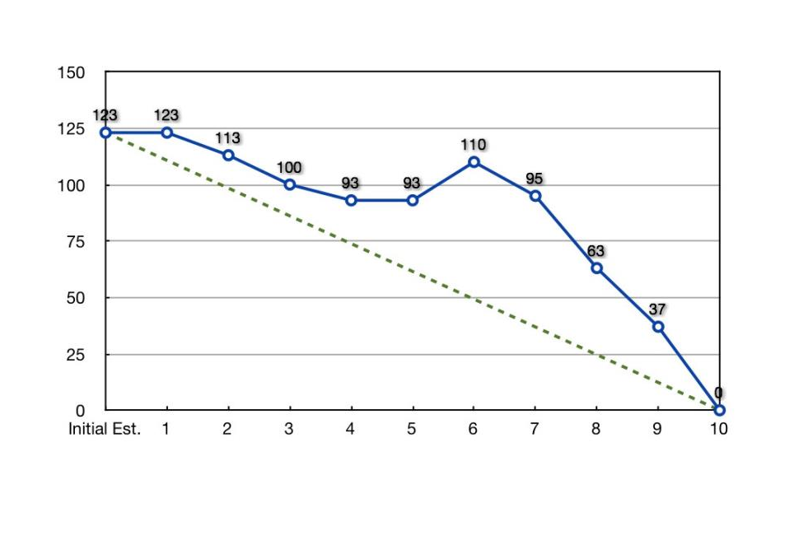
Le scrum – Burndown Charts
Graphiques d'avancement
Visualiser graphiquement l'avancement du travail ainsi que le travail effectué
Ce graphique représente la quantité totale de points restant à faire dans la release, au fil des sprints. Il permet d'avoir une vue sur l'avancement de la livraison.

Slide 27
Le scrum – Le sprint demo/review
À la fin du sprint, tout le monde se réunit pour effectuer la revue de sprint, qui dure au maximum 4 heures.
L'objectif de la revue de sprint est de valider ce qui a été produit pendant le sprint.
Énoncer les items du « Backlog » réalisés.
Démonstration des éléments produits.
Proposition d’aménagements dans le « Backlog » (par le propriétaire et l’équipe).
Le client peut en faire partie ou faire une review à un moment ultérieur. Prévoir un moment pour ces commentaires dans le prochain sprint est utile mais difficile

Slide 28
Le scrum – La rétrospective
Bilan de l’équipe du travail effectué
Techniques et méthodes à réutiliser
Façons de faire à revoir ou corriger
Mise à jour du backlog en fonction des découvertes.

Slide 29
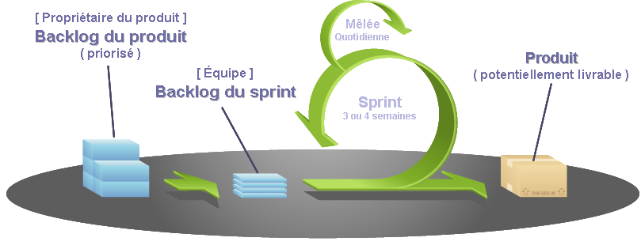
Retour sur le processus

Slide 30
Résumé
Empirique
Peu organisé
Dépendant du talent
Peu soucieux des échéances et budget
Beaucoup de liberté et d’expérimentation
Waterfall
Chaîne de montage
Demande une organisation hiérarchisée
Adaptés aux projets faits de front à des étapes différentes de développement
Difficile de corriger un mauvais produit
Scrum
Solidarité dans le travail organisé
Itératif
Permet d’avoir toujours en main quelque chose à montrer
Difficile à concilier avec les échéances et budgets fixes ou avec des clients externes

